Slide 1
IÓNOVÝ SÚČIN VODY
Kyslosť a zásaditosť vodných roztokov, pH

Slide 2
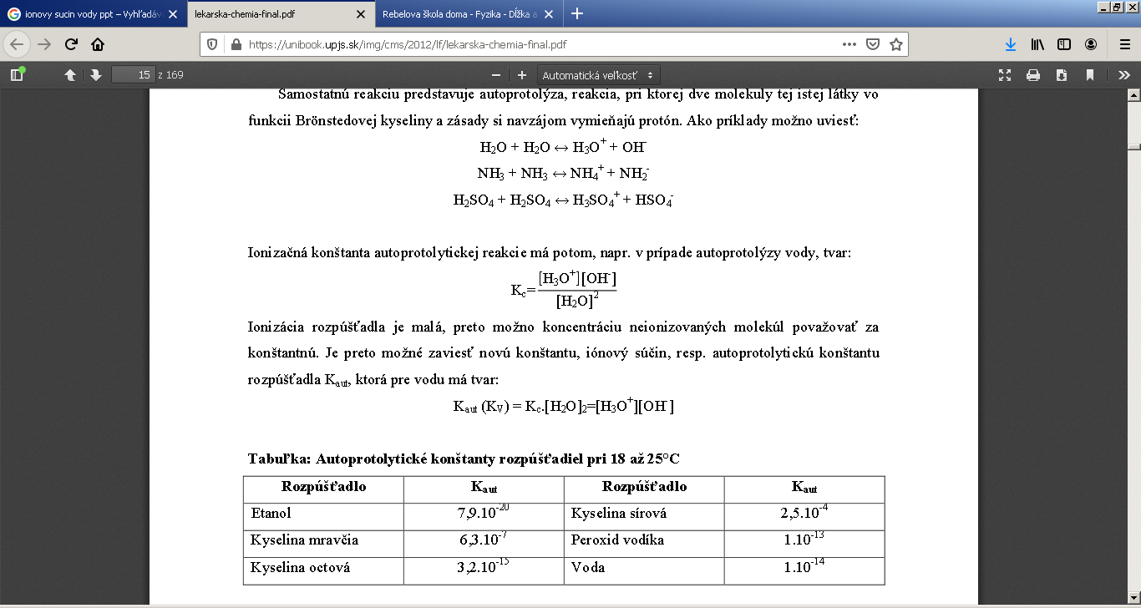
Autoprotolýza
reakcia, pri ktorej si 2 molekuly tej istej látky navzájom vymieňajú protón H⁺
Pomenujte vznikajúce ióny:
______
______

Slide 3
Autoprotolýza vody
Pri ionizácii vody sa vo vode ustáli dynamická rovnováha :
H₂O + H₂O ↔ H₃O ⁺ + OH⁻
teda 2 H₂O ↔ H₃O ⁺ + OH⁻
Rovnovážna konštanta tejto reakcie je:
!!!
Koncentrácia produktov
Koncentrácia reaktantov

Slide 4
je konštantné – malé číslo, zanedbateľné
Preto po vykrátení z tohto vzťahu odvodíme rovnovážnu konštantu K_{V} , ktorú nazývame iónový súčin vody:
K_{c}= K_{V} = [H₃O⁺].[OH⁻] = 10⁻¹⁴
Čítame: iónový súčin vody sa rovná súčinu rovnovážnej koncentrácie oxóniových katiónov a hydroxidových aniónov

Slide 5
K_{V} závisí od teploty!!!!!!
Platí: Vo všetkých vodných roztokoch je koncentrácia iónov [H₃O⁺] a [OH⁻] taká, že ich súčin pri teplote 25°C sa rovná hodnote 10⁻¹⁴.
Úloha č.1 : Uvažujte ☺ Aká je koncentrácia [H₃O⁺] a [OH⁻] vo vode pri teplote 25°C?
Odpoveď 1:

Slide 6
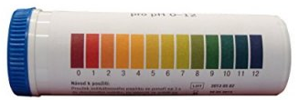
Ak [H₃O⁺] = [OH⁻] roztok je neutrálny, [H₃O⁺] = 10⁻⁷
[H₃O⁺] > [OH⁻] roztok je kyslý, [H₃O⁺] > 10⁻⁷
[H₃O⁺] < [OH⁻] roztok je zásaditý, [H₃O⁺] < 10⁻⁷
stupnica koncentrácie je do 1.10⁻¹⁴

Slide 7
Úloha č.2 : Vypočítajte koncentráciu [OH⁻] v roztoku pri teplote 25°C, ak poznáte koncentráciu [H₃O⁺] = 10⁻⁹ mol.dm⁻³.
Odpoveď 2:

Slide 8
Každej hodnote koncentrácie [H₃O⁺] v roztoku prislúcha určitá hodnota pH -
-Aby sme nemuseli pracovať s hodnotami koncentrácie v mol.dm⁻³ zaviedlo sa pH
Príklad: Aké je pH roztoku, ktorého koncentrácia [H₃O⁺] = 10⁻¹ mol.dm⁻³?
Ak [H₃O⁺] = 10⁻¹ potom pH = -log (10⁻¹) = 1 pH= 1
stupnica čísel na indikátorovom papieriku od 0 po ___12___ !!!!!!
pH je záporný dekadický logaritmus koncentrácie oxóniových katiónov
pH = -log [H₃O⁺]
!!!

Slide 9
Príklad: Aká je hodnota pH ak [H₃O⁺] = 10⁻⁴ mol.dm⁻³
H3O+ | 10⁻¹ | 10⁻² | 10⁻³ | 10⁻⁴ | 10⁻⁵ | 10⁻⁶ | 10⁻⁷ | 10⁻⁸ | 10⁻⁹ | 10⁻¹⁰ | 10⁻¹¹
OH- | 10⁻¹³ | 10⁻¹² | 10⁻¹¹ | 10⁻¹⁰ | 10⁻⁹ | 10⁻⁸ | 10⁻⁷ | 10⁻⁶ | 10⁻⁵ | 10⁻⁴ | 10⁻³
10⁻¹² | 10⁻¹³
10⁻² | 10⁻¹
Odpoveď 3:
Ak:
pH = 7 – roztok je neutrálny
pH < 7 – roztok je kyslý
pH > 7 – roztok je zásaditý

Slide 10
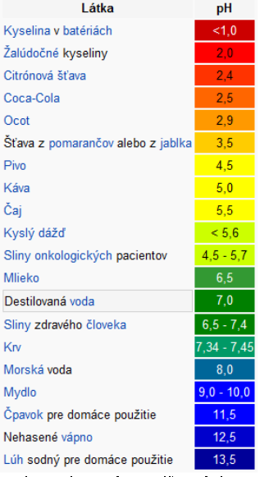
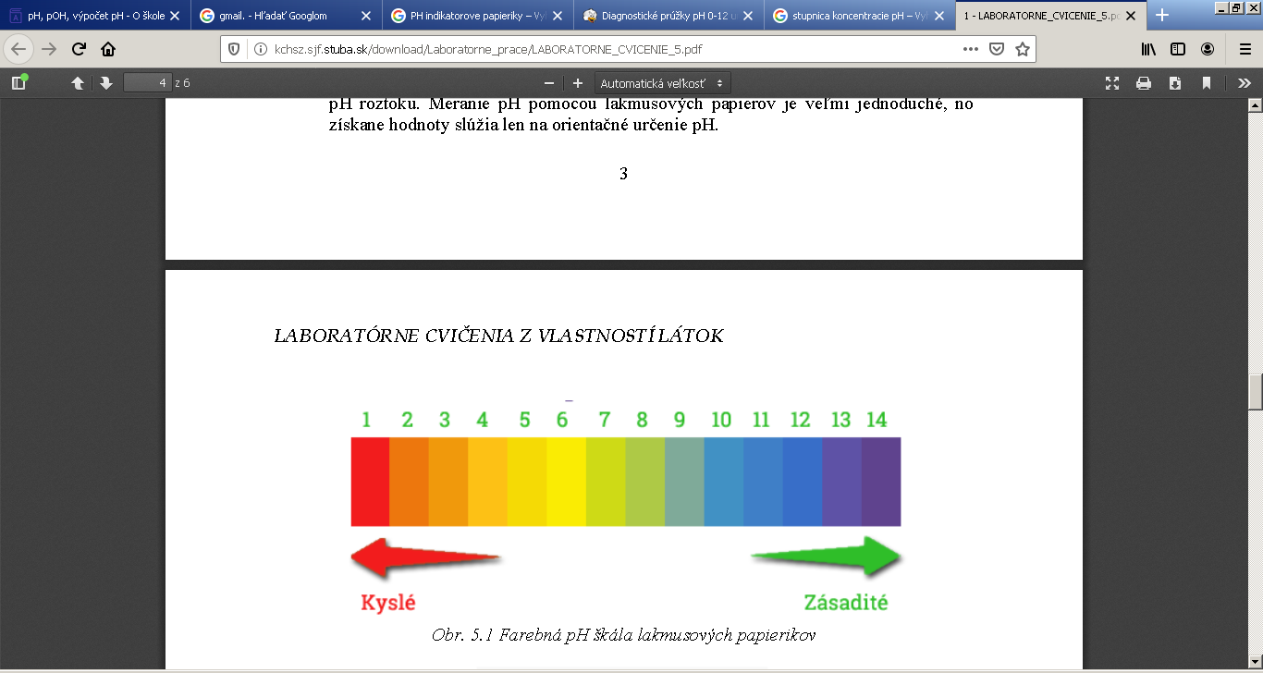
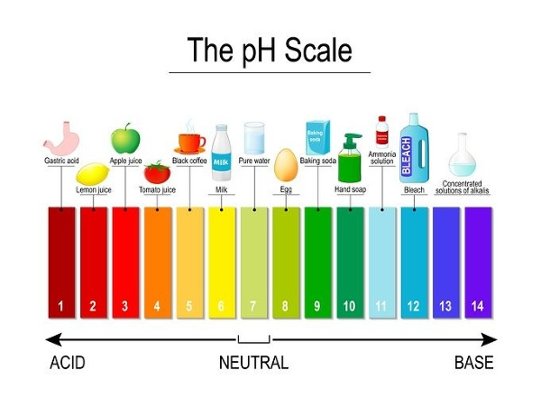

Slide 11
!!!
pOH = -log [OH⁻]
pH + pOH = 14
!!!
Príklad: Aké je pOH roztoku, ktorého koncentrácia [OH⁻] = 10⁻³ mol.dm⁻³?
Ak [OH-] = 10⁻³ potom pOH = -log (10⁻³) = 3 pOH= 3
Príklad: Aké je pH roztoku, ktorého koncentrácia [OH⁻] = 10⁻¹⁰ mol.dm⁻³?
Ak [OH⁻] = 10⁻¹⁰ pozor! pOH = -log (10⁻¹⁰) = 10 , ale to je pOH !!!!!
pH si musím vypočítať podľa vzorca pH + pOH = 14
Preto: pH + 10 = 14
pH = 14 -10 =
4

Slide 12
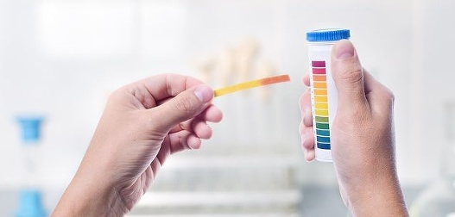
Doplňte:
A)ak [H₃O⁺] = 10⁻⁶ potom [OH⁻] = 10⁻⁸, pH =_____________
B) ak [H₃O⁺] = 10⁻¹⁴ potom [OH⁻] = 10⁰
Odpoveď 4:pH=____________roztok je ____________________
Odpoveď 5:
pH = __________a roztok je _______________________

Slide 13
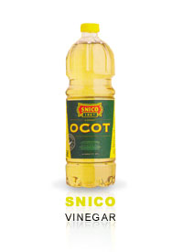
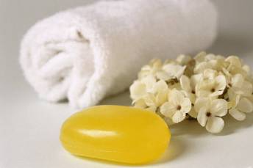
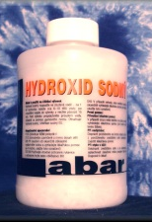
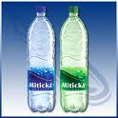
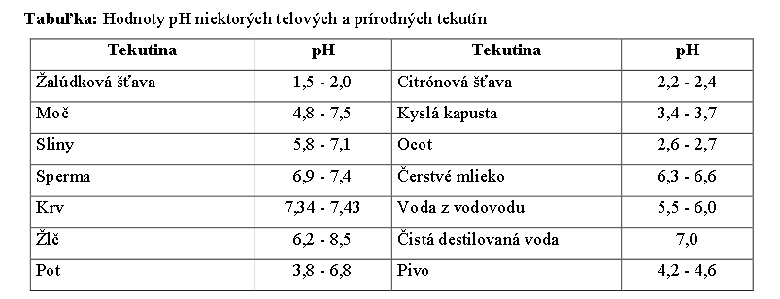
Príklady kyslých a zásaditých roztokov

Slide 14
Indikátory
Indikátory sú látky, ktoré pri zmene kyslosti
alebo zásaditosti roztoku menia farbu.
 |  |  |  |  |  |  | dest. voda
pH (zmes indikátorov) | 1 | 2 | 3 | 4 | 5 | 6 | 7 | 8 | 9 | 10 | 11 | 12 | 13 | 14
lakmus | červený |  |  |  |  |  | fialový | modrý
fenolftalein | bezfarebný |  |  |  |  |  | bezfarebný | fialový
metyloranž | červená až žltá |  |  |  |  |  | žltá | žltá
thymolová modrá | červená |  |  |  |  |  | žltá | modrá
 | Kyslé roztoky |  |  |  |  |  | Neutrálne r. | Zásadité roztoky

Slide 15
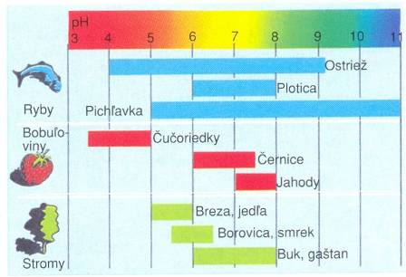
Všetky deje v živých organizmoch prebiehajú vo vodných roztokoch. Odchýlky od základných hodnôt pH spôsobujú vážne problémy v existencii a činnosti týchto organizmov. Správna kyslosť pôdy, vody a ovzdušia je pre rastliny a živočíchy životne dôležitá.

Slide 16
DÚ Úloha1: Zoraďte roztoky od najkyslejšieho po najzásaditejší:
pH=7, [H₃O⁺]=10⁻⁶mol.dm⁻³, [OH⁻]=10⁻⁴mol.dm⁻³, pH=2, [OH⁻]=10⁻¹⁰mol.dm⁻³.

Slide 17
DÚ Úloha 2: Doplňte chýbajúce údaje v tabuľke:
[H₃O⁺] | [OH⁻] | pH | roztok je
10⁻⁸
 |  | pH =13
 | 10⁻¹¹
 |  |  | kyslý
10⁻³
 |  |  | zásaditý

Slide 18
DÚ ÚLOHA 3:
A)Vymenujte aspoň 4 acidobázické indikátory.
B)Ako môžeme predpovedať sfarbenie univerzálneho indikátorového papierika v rôznych roztokoch (napr. v octe, v pitnej vode a vo vodnom roztoku mydla)?

